Slide 1
安全学习智能陪练
六场景安全能力训练与成熟度评价
安全学习智能陪练项目组
深圳供电局有限公司
二〇二六年十月
Notes:
各位评委好。我们申报的成果是「安全学习智能陪练」，口号是“一切事故都可以预防”，应用场景在福田供电局变电运行班组。

Slide 2
知识产权声明
本文件的知识产权属南方电网公司所有。对本文件的使用及处置应严格遵循南方电网公司有关规定或获取本文件的合同及约定的条件和要求。未经南方电网公司事先书面同意，不得对外披露、复制。
Intellectual Property Rights Statement
This document is the property of and contains proprietary information owned by CSG and/or its related proprietor. You agree to treat this document in strict accordance with the terms and conditions of the agreement under which it was provided to you. No disclosure or copy of this document is permitted without the prior written permission of CSG.

Slide 3




目录
一
成果介绍
二
解决方案
三
应用成效
四
推广价值
五
团队介绍

Slide 4
一、成果介绍
应用介绍 · 业务需求来源及需求内容
安全是电网企业的生命线
设备数字化在前，人的能力要跟上
集中培训频次不足
新型电力系统下能力要持续刷新
两票填写、倒闸操作、应急处置、安规执行是本质安全的基础。多数事故并非员工“不知道”，而是“知道但没有做到”，培训“听过、考过”与现场“做得对”之间存在断层。
南方电网公司持续推进数字化转型与数字电网建设，并面向电力行业发布了人工智能大模型；人力资源的数智化要跟上：把人的安全能力数据化，把训练做到每天，把评价做到每一次作答。
集中培训与考试一年只有几次，仿真场地、教员与组织一次演练的协调成本有限，人均可获得的训练频次不足，判卷依赖教员经验。
配网自动化、带电作业、新设备新规程持续更新，技能人员的安全能力需要持续刷新，新制度发布后要尽快变成培训与考核。
需求内容
安规知识
制度学习
两票填写
保命技能
应急处置
案例分析
内容生产线
案例推送学习
需求来源
福田供电局变电运行班组现场调研；《110kV考核站操作票考核试卷》与典型操作票、屏柜附表；15 张应急处置卡与报送指引；《安规考试题库 0407 更新》27 个专业；应急处置条例、隐患判定标准、安全生产硬措施、有限空间作业、动火作业、高处作业防高坠六个主题制度文件与制度题库；安规、电气操作导则条文；事故通报；人工智能知识课堂的课程、题库与学时。
问题归因
安全能力只在集中考核时被检验一次，平时练不到、判不准、看不清；培训内容由人工编写，新规程落地慢；班组长要自己出题、判卷、统计。需要一个随时可练、每次可判、每人可追溯的训练与评价工具。
Notes:
先讲公司为什么要做：多数事故不是不知道，而是知道但没有做到；设备与作业流程的数字化已经走在前面，人的安全能力要数据化、训练要做到每天。

Slide 5
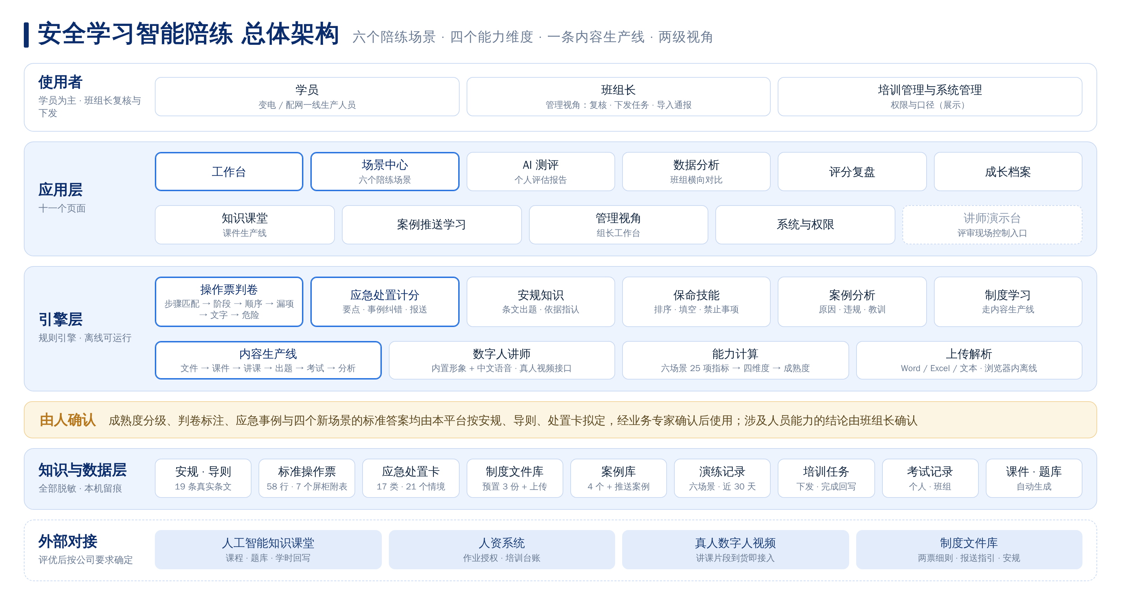
一、成果介绍
应用介绍 · 适用的业务场景和目标用户
业务场景
深圳供电局福田供电局变电运行班组（变电运行一班 10 人）；两票、应急、安规等内容按配网与通用口径同样适用。演示数据按业务真实框架脱敏构建。
目标用户一：一线生产人员
在六个陪练场景用口述、填写、勾选、选答作答，系统逐项判定、逐题给制度名称及条款内容；看个人评估报告与成长档案。
目标用户二：班组长
管理视角复核演练结果、按场景与情境下发培训任务、导入事故通报推送全班、看班组考试分析与共性失分。
目标用户三：培训管理
一份制度文件自动生产课件、数字人讲课、题目、考试与考试分析；按班组、专业、场景出培训分析。
业务架构分使用者、应用层、引擎层、知识与数据层、外部对接五层。
Notes:
应用场景是福田供电局变电运行班组，内容按配网与通用口径同样适用；三类用户：一线生产人员、班组长、培训管理。

Slide 6
一、成果介绍
应用介绍 · 应用核心优势
6 个
35 项
58 行
9324 题
6 步
陪练场景按四个能力分组
按内容分类的场景指标
标准票逐项判卷
公司安规考试题库
内容生产线
安全知识：安规知识、制度学习；安全作业：两票填写、保命技能；应急处置；警示复盘：案例分析
每个场景 5 至 6 项，汇成安全知识、安全作业、应急处置、警示复盘四个维度，再汇成安全能力成熟度
六步判卷，每条错误给位置、正确要求、执行原因与依据条款；6 条危险操作整票不合格
27 个专业内置可切换；安规知识抽单选、多选、判断，保命技能抽保命题型，案例分析抽小、大案例题，答错给制度名称及条款内容
文件 → 课件 → 数字人讲课 → 自动出题 → 考试 → 考试分析，每题附依据原文
产品定位
面向一线生产人员的安全能力陪练：对练 = 操作 + 对话，在真实作业规程与公司安规考试题库约束下作答，系统逐项判定并给依据，依据只引用题库“制度名称及条款内容”与安规、导则真实条文
班组长据此复核、下发任务、推送案例；培训管理用一份文件生产课件、讲课、题目与考试分析；与公司“人工智能知识课堂”形成“课堂供给内容、陪练产生能力数据”的分工
判卷标注与标准答案由业务专家审定，涉及人员能力的结论由班组长确认后使用；依托公司电力人工智能创新平台与数字人服务建设
Notes:
五个核心优势：六个陪练场景按四个能力分组、35 项按内容分类的指标汇成四维度与成熟度、58 行标准票逐项判卷给依据条款、9324 题公司安规考试题库、一份文件六步生产线。

Slide 7
一、成果介绍
契合公司管理要求：安全能力有了可比较、可追溯的数据口径
公司要求 · 制度依据 | 产品承接方式 | 在一线班组的数字化执行与反馈
安全生产责任制与本质安全 两票、倒闸操作、应急处置、安规 | 六个场景把安全能力训练做成可随时进入、可反复出错的陪练；6 条危险操作整票不合格 | 每人每月训练次数、合格率、危险操作发生率按班组统计，纳入安全生产例会与隐患分析
技能人才队伍建设与作业授权管理 《技能类岗位胜任能力评价作业授权认证表》、持证复审 | 35 项场景指标汇成四个维度与安全能力成熟度，按人、按班组形成报表 | 经班组长确认后作为作业授权、持证复审、岗位胜任评价的能力证据接入人资系统
人力资源数智化与“人工智能知识课堂” 学习平台融合 | 成果作为知识课堂的陪练入口：课堂供给内容、陪练产生能力数据 | 课程、题库、学时双向对接，能力数据进入员工画像，形成统一的学习数据链
制度宣贯与规程更新 | 内容生产线六步：文件 → 课件 → 数字人讲课 → 出题 → 考试 → 考试分析 | 新规程、新制度发布当天即可培训、考核、分析，全员完成情况可追踪
事故案例警示教育 | 班组长导入事故通报即生成案例课件与 3 道题推送全班 | 覆盖率、完成率与成绩可统计，案例学习记入警示复盘能力
人工智能应用 电力人工智能创新平台（大瓦特） | 情境生成、讲稿与点评语言组织、通报要点抽取依托公司平台；判卷与计分为可配置规则引擎 | “大瓦特练机器、小瓦特练人”的可复制样板；规则配置项与版本记录
对公司数智化转型的作用：
把“人”的安全能力数据化，训练做到每天、评价做到每一次作答，安全能力成为公司数字化转型中一组真实的数据；把公司在设备与业务上的人工智能能力延伸到对人的训练与评价。
Notes:
成果贴合公司安全生产、技能人才队伍建设与作业授权管理、人力资源数智化的要求：安全能力有了可比较、可追溯的数据口径，为作业授权、持证复审提供能力证据；班组长不再自己出题判卷统计。

Slide 8
一、成果介绍
对标南方电网集团要求
集团安全生产责任制与本质安全要求
集团人才强企战略与技能人才队伍建设要求
集团人力资源数智化创新与“人工智能知识课堂”融合要求
两票、应急、安规、保命技能训练由每年几次的集中活动变为每天可发生的日常行为，每人每月训练次数、合格率、危险操作发生率按班组统计，纳入安全生产例会与隐患分析
安全能力成熟度与六场景 35 项指标按人、按班组形成报表，经班组长确认后作为作业授权、持证复审、岗位胜任评价的能力证据接入人资系统
成果作为知识课堂的陪练入口，课程、题库、学时双向对接，陪练产生的能力数据进入员工画像，形成统一的学习数据链
集团建设新型电力系统对队伍能力持续更新的要求
集团事故案例警示教育要求
集团数字化转型与人工智能应用（大瓦特）要求
新规程、新设备、新制度发布当天即可生成课件、数字人讲课、题目与考试，制度宣贯实现发布即培训、培训即考核、考核即分析
公司下发的事故通报由班组长导入即推送全班学习，班员看课件、听讲课、答题后回写，覆盖率、完成率与成绩可统计
情境生成、讲稿与点评语言、通报要点抽取依托公司电力人工智能创新平台，形成“大瓦特练机器、小瓦特练人”的可复制样板
响应是持续的、可检查的：
每次作答留痕 → 按人、按班组汇聚 → 随每一次作答持续产生可统计的结果。
Notes:
对标南方电网集团要求：安全生产责任制与本质安全、人才强企、知识课堂融合、新型电力系统能力更新、事故案例警示教育、数字化转型与人工智能应用六个方面逐项对应。

Slide 9
一、成果介绍
建成投运后对公司与集团要求的响应机制 · 示范推广的作用和意义
① 每次作答留痕：逐项判定、依据条款、作答回看写入演练记录
② 按人、按班组汇聚：场景指标 → 四维度 → 成熟度，接入人资系统与知识课堂
③ 持续产生结果：训练频次与合格率可统计、新制度当天成课、通报即推送
公司与集团要求 | 成果建成后的响应机制 | 可检查的输出
安全生产责任制与本质安全 | 两票、应急、安规、保命技能训练成为日常行为；危险操作一票否决的训练结果反馈到作业授权与派工；共性失分驱动下发任务 | 每人每月训练次数、合格率、危险操作发生率、共性失分的班组统计；培训任务与完成回写
技能人才队伍建设与作业授权管理 | 安全能力成熟度与六场景 35 项指标按人、按班组形成报表，经班组长确认后作为能力证据 | 个人评估报告、班组横向对比、成熟度认定记录接入人资系统
人力资源数智化与知识课堂融合 | 作为知识课堂的陪练入口，课程、题库、学时双向对接，能力数据进入员工画像 | 课程与题库调用记录、学时回写记录、员工画像中的安全能力维度
新型电力系统下队伍能力持续更新 | 新规程、新设备、新制度发布当天通过内容生产线生成课件、讲课、题目与考试 | 课件与题库、考试记录、个人与班组考试分析
事故案例警示教育 | 事故通报由班组长导入即生成案例课件与题目推送全班，班员学习后回写 | 警示教育覆盖率、完成率与成绩统计；案例学习记入警示复盘能力
人工智能应用与数据安全 | 情境生成、讲稿点评、通报抽取依托大瓦特大模型；内网部署、人员与成绩脱敏、三类角色分级授权；专家审定、班组长确认 | 可复制样板；权限矩阵、审定记录、确认记录、作答留痕
开展示范推广的作用和意义：
公司对安全生产、人才队伍、学习平台融合与警示教育的要求在一线班组有了持续响应的机制；以更换素材的方式复制到变电、配网、输电、营销专业班组，为公司提供可复制的训练与评价工具。
Notes:
成果投运后，对公司与集团要求的响应随每一次作答持续产生：作答留痕、按人按班组汇聚、持续产生可统计的结果，每一项都有可检查的输出。示范意义是为公司提供可复制的训练与评价工具。

Slide 10
目录
一
成果介绍
二
解决方案
三
应用成效
四
推广价值
五
团队介绍

Slide 11
二、解决方案
应用的设计思路
智能层
大模型：应急情境生成 · 课件讲稿与点评语言组织 · 事故通报要点抽取
设计原则
练得到：六个场景随时可练、可反复出错，训练模式给三级提示、考核模式不给提示
判得准：按标准票逐项判卷并给依据条款，同一根本错误只计一次，危险操作整票不合格
看得清：25 项指标 → 四维度 → 成熟度，个人报告、班组对比与培训决策同源，每个数字可追溯到一次作答
产得快：一份文件自动生产课件、讲课、题目与考试分析
人在回路：标准答案与判卷标注经业务专家审定，成熟度与能力结论由班组长确认后使用
规则层
判卷、计分、出题做成可配置、可解释的规则；依据只引用安规与导则真实条文，检索不到即提示人工复核
场景层
两票填写、应急处置、安规知识、保命技能、案例分析、制度学习六类训练做成可随时进入、可反复出错的陪练场景
素材底座
58 行标准票标注、17 类 21 个应急情境、19 条真实条文、五项保命技能、脱敏案例、制度文件库
核心思路：
对练 = 操作 + 对话，不是纯问答：学员以写票、选答、勾选、口述完成真实作业规程与安规考试题库约束下的作答，系统对每一项判定并留痕。
Notes:
设计思路：围绕练得到、判得准、看得清、产得快四个目标，在真实业务素材之上建场景层、规则层、智能层三层模型；系统判定给依据，业务专家审定标准，班组长确认结论。

Slide 12
二、解决方案
应用的实现路径
一 素材结构化
二 引擎构建
三 场景落地
四 结果回流
按《110kV考核站操作票考核试卷》与典型操作票建立 58 行标准票标注（状态阶段、换序组、特殊顺序、漏写处理、文字要求、依据条款）；按 15 张应急处置卡与场景归类表建立 17 类 21 个情境的处置要点、注意事项与报送项；接入公司《安规考试题库》27 个专业 9324 题（含保命题型与小、大案例题）、六个主题 10 份制度文件与制度题库 512 题；安规、导则 19 条条文供操作票判卷引用。
操作票判卷按“步骤匹配 — 状态阶段 — 换序与特殊顺序 — 漏项与并项 — 文字规范 — 危险操作”六步执行，6 条危险操作整票不合格；应急处置按“处置要点 — 事例纠错 — 信息报送”三步计分；安规、保命、案例共用题库作答引擎（按内容类别轮流抽题、答错给条款内容、指认依据、错题复练），制度学习按主题从公司题库抽题或由课件出题；内容生产线按六步运行。
学员端为工作台、场景中心、AI 测评、数据分析、评分复盘、成长档案、知识课堂七个页面与六个陪练场景；管理端为管理视角（组长工作台）与系统与权限；案例推送学习从班组长导入通报到班员完成回写走通一条线。
每一次作答写入评分复盘与成长档案，场景指标、四维度与成熟度随之更新；班组横向对比与共性短板驱动下发培训任务与推送案例，学员再次陪练；案例学习与考试成绩分别记入案例分析与制度学习场景；学时按规则回写知识课堂。
交付形态
评审现场为单文件离线高保真原型（双击即开，不依赖外部网络）；正式部署依托公司电力人工智能创新平台与数字人服务，与人工智能知识课堂、人资系统经接口对接。
原则：系统判定给依据，业务专家审定标准，班组长确认结论，结果留痕。
Notes:
实现路径四步：素材结构化、引擎构建、场景落地、结果回流。

Slide 13
二、解决方案
数据来源与数据结构
来源 · 材料 | 数据内容 | 用于
操作票考核试卷、典型操作票、屏柜附表 | 58 行标准票标注、7 个屏柜附表、主接线图 47 个设备 | 操作票判卷、两票填写陪练
应急处置卡 15 张、场景归类表、报送指引 | 17 类 21 个情境的处置要点、注意事项、报送项 | 应急处置计分与点评
安规题库 · 制度文件 · 制度题库 | 27 个专业 9324 题；制度文件 10 份；制度题库 512 题 | 安规、保命、案例、制度学习
事故通报 | 经过、直接与间接原因、违反条款、警示要点 | 案例分析陪练、案例推送学习
人工智能知识课堂 | 课程、题库、学时 | 双向对接，学时回写
人资系统 | 作业授权、培训台账 | 成熟度作为能力证据接入
主要数据表
操作票演练档案
应急处置档案
新场景记录
考试记录
文件库
安规考试题库
制度题库
课件与题库
案例推送
培训任务
复核结论
成长目标
课程进度与学时
标准票与标注
处置卡库
条文库
数据结构：四类主题
演练记录
场景、模式、逐项判定、指标得分、依据条款、作答回看
学员
六场景指标、四维度、成熟度、目标与差距
内容
文件、课件、题库、考试、分析
任务与案例
下发、推送、完成与复核，全过程可追溯
素材取自公司现有考核试卷、处置卡与制度文件，不增加采集负担；标准票发布后冻结并带版本号，扣分值与危险操作清单为配置项。
Notes:
数据来源为业务方提供的操作票考核试卷、典型操作票、应急处置卡、安规考试题库、六主题制度文件与制度题库、事故通报，以及知识课堂与人资系统；数据结构以演练记录、学员、内容、任务与案例四类主题组织。

Slide 14
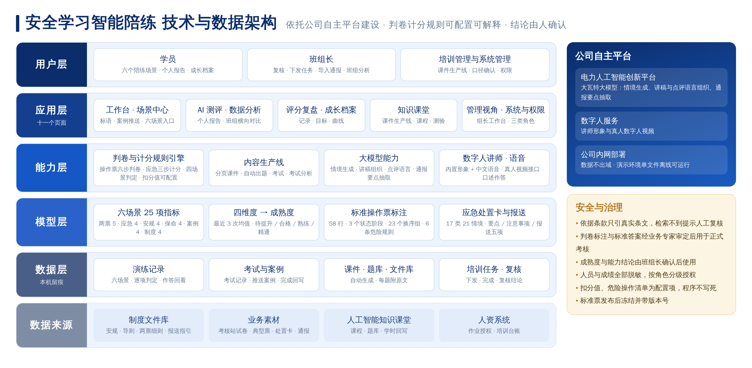
二、解决方案
技术架构：依托公司自主平台建设
电力人工智能创新平台
大瓦特大模型：应急情境生成、课件讲稿与点评语言组织、事故通报要点抽取
规则引擎
判卷与计分可配置、可解释；扣分值与危险操作清单为配置项，程序不写死
数字人讲师
公司数字人服务真人形象视频 + 内置讲师形象两种方式，中文语音与口型、字幕同步
离线解析
Word、Excel、文本票面在浏览器内离线解析为逐项票面
安全与部署
公司内网部署、数据不出域；按三类角色分级授权；人员与成绩脱敏；作答与确认留痕
Notes:
技术架构：大瓦特大模型提供情境生成、讲稿与点评语言组织、通报要点抽取；判卷与计分为可配置规则引擎；数字人讲师两种方式；票面在浏览器内离线解析；内网部署、三类角色分级授权。

Slide 15
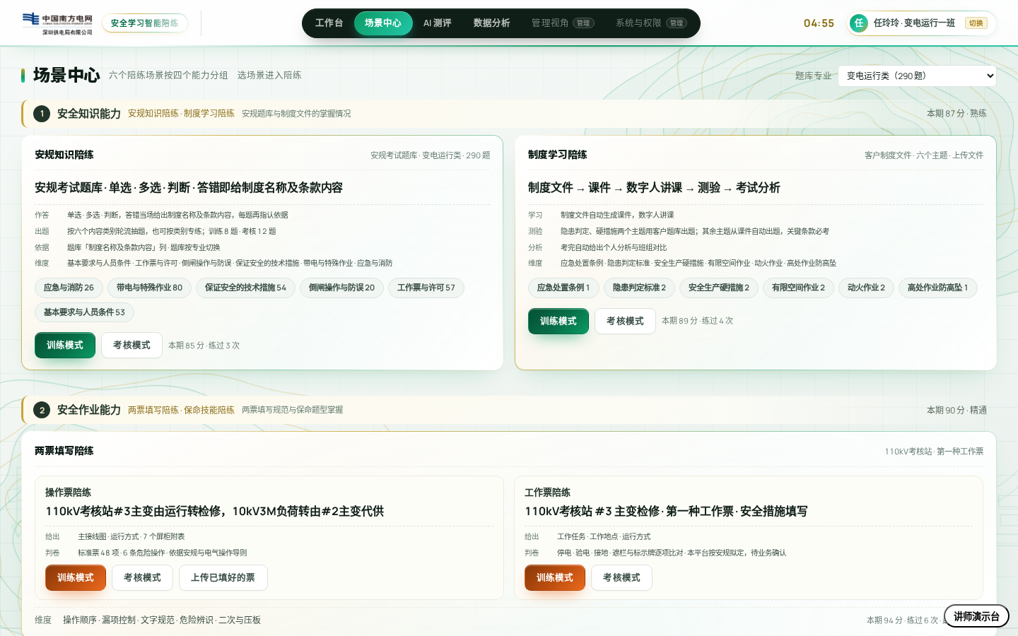
二、解决方案
解决方案的主要功能 · 六个陪练场景与学员端
六个陪练场景
安规知识
制度学习
题库抽题 · 给条款内容
六主题文件 → 课件 → 考试
两票填写
保命技能
操作票 · 工作票
题库保命题型
应急处置
案例分析
21 个情境三步作答
小 / 大案例逐题作答
学员端七页
工作台
场景中心
AI 测评
数据分析
评分复盘
成长档案
知识课堂
管理端：管理视角（组长工作台）、系统与权限；鼠标为主、语音为辅。
场景中心：六个场景按安全知识、安全作业、应急处置、警示复盘四组排列，每个场景给出作答方式、出题与判定依据、雷达维度、本期成绩与练习次数，类别芯片可专练，页头切换题库专业
Notes:
六个陪练场景在场景中心按四个能力分组进入，训练、考核两种模式，页头可切换题库专业；学员端七个页面，工作台每个数字可下钻到记录。

Slide 16
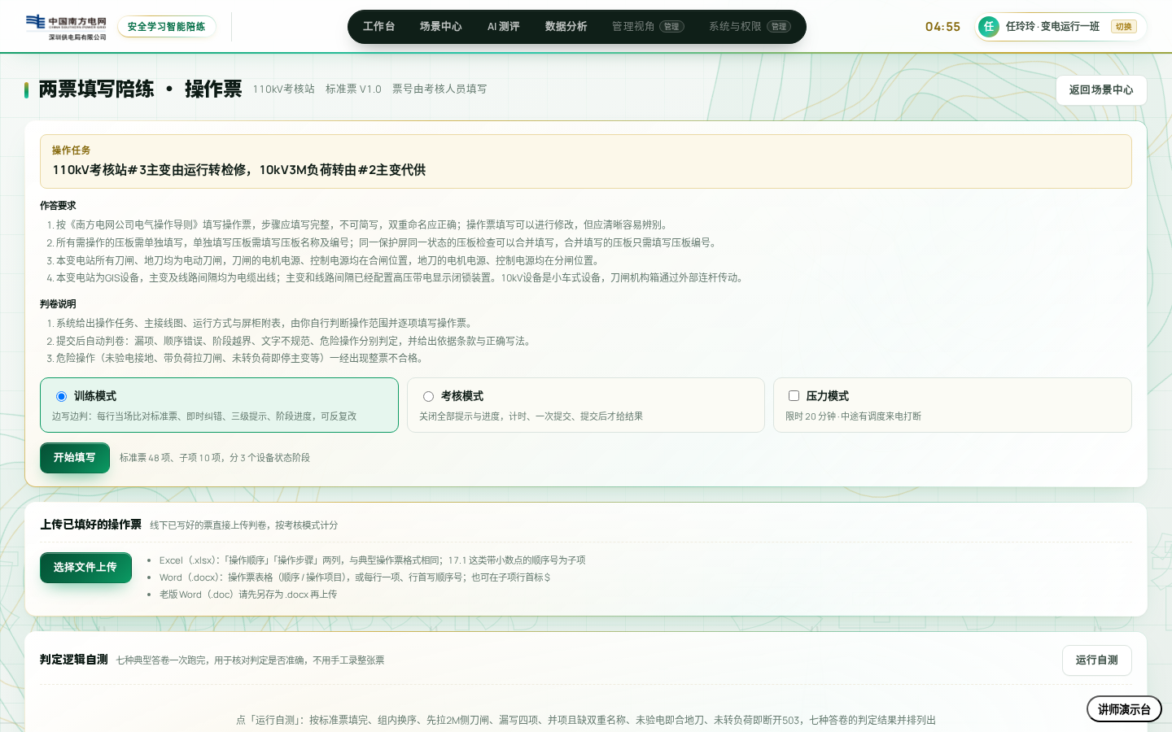
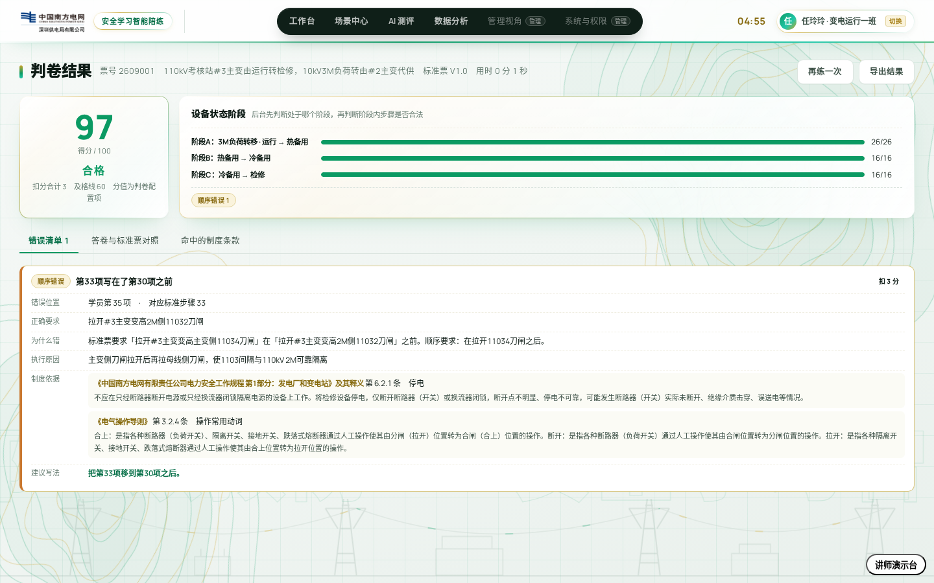
二、解决方案
解决方案的主要功能 · 两票填写与逐项判卷
两票填写 · 操作票
操作票判卷结果
介绍页给出操作任务、作答要求、判卷说明与训练、考核、压力三种模式，可上传已填好的 Word、Excel、文本票按考核模式计分，七种典型答卷一键自测；写票页给运行方式、主接线图（47 个可点设备）、7 个屏柜附表与逐项写票表，主、子项编号自动，训练模式边写边判并给三级提示。
六步判卷：步骤匹配 — 状态阶段 — 换序与特殊顺序 — 漏项与并项 — 文字规范 — 危险操作。得分、是否合格与扣分前得分；每条错误给错误类型、位置、对应标准步骤、正确要求、执行原因、依据文件与条款正文、建议写法；未列压板操作标“需人工复核”；6 条危险操作整票不合格。
Notes:
两票填写：训练模式边写边判并给三级提示，提交即按标准票逐项判卷，每条错误给位置、正确要求、执行原因与依据条款；业务部门典型票原件上传判 90 分。

Slide 17
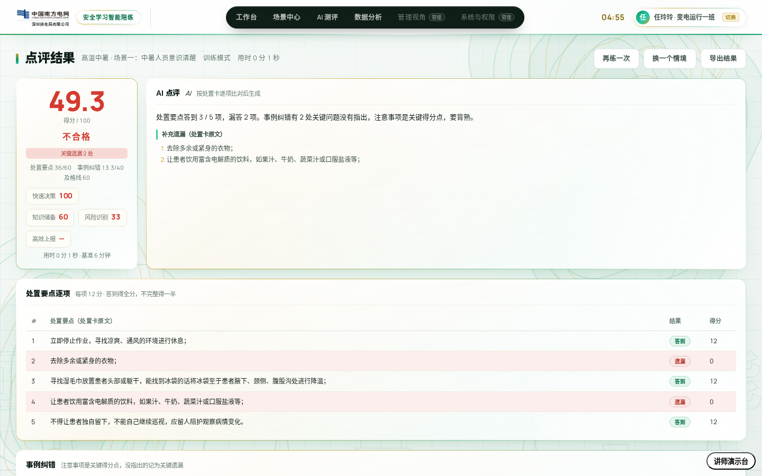
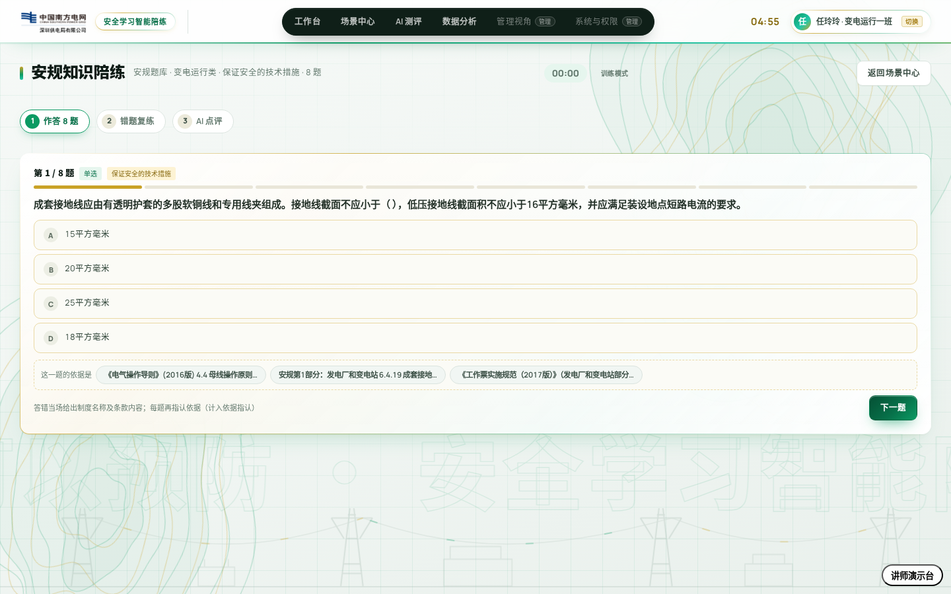
二、解决方案
解决方案的主要功能 · 应急处置与安规、保命、案例陪练
应急处置 · 三步作答与点评
安规知识 · 保命技能 · 案例分析
选情境后按处置要点（可口述）、事例纠错、信息报送三步作答，训练模式三级提示、考核模式不给提示；点评给处置得分（按六类情境计入雷达）与快速决策、知识储备、风险识别、高效上报四项过程指标、补充遗漏的处置卡原文、关键遗漏提醒、报送项逐项核对与作答回看。
安规知识：从公司《安规考试题库》按六个内容类别轮流抽单选、多选、判断题，训练 8 题、考核 12 题，答错即给制度名称及条款内容，每题指认依据，错题复练。保命技能：只抽保命题型，六个类别计入雷达。案例分析：随机抽一道小案例或大案例，读题干逐道子题作答，子题按六类计入雷达。27 个专业题库内置，页头可切换。
Notes:
应急处置 17 类 21 个情境随时可练、每次不同，三步作答留痕、六类情境计入雷达；安规、保命、案例从公司安规考试题库抽题，答错给制度名称及条款内容并指认依据，错题复练。

Slide 18
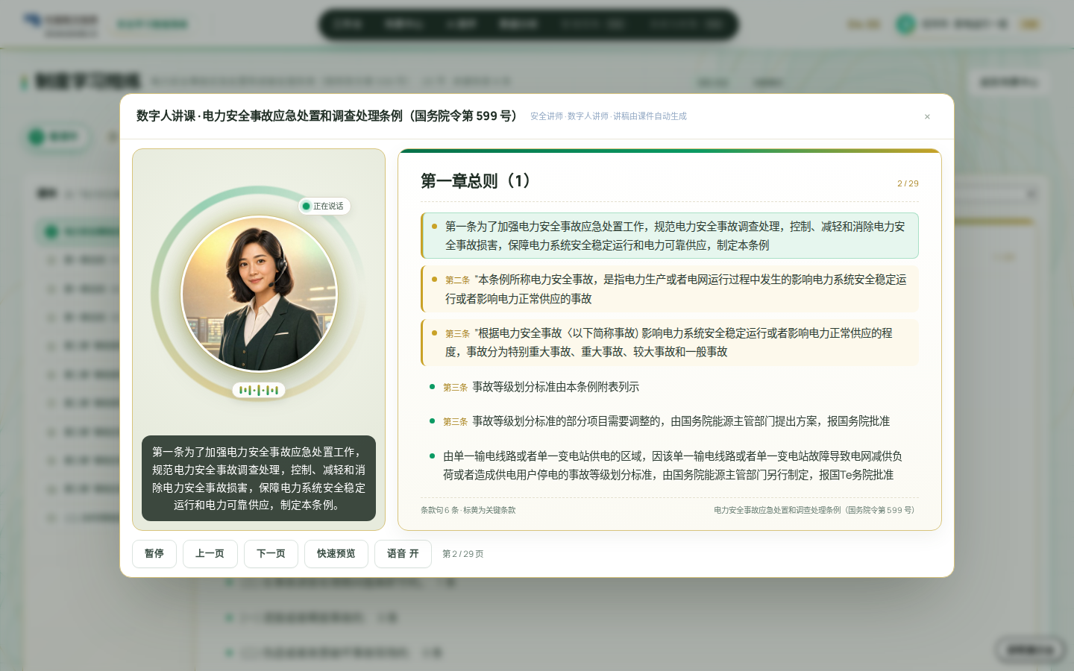
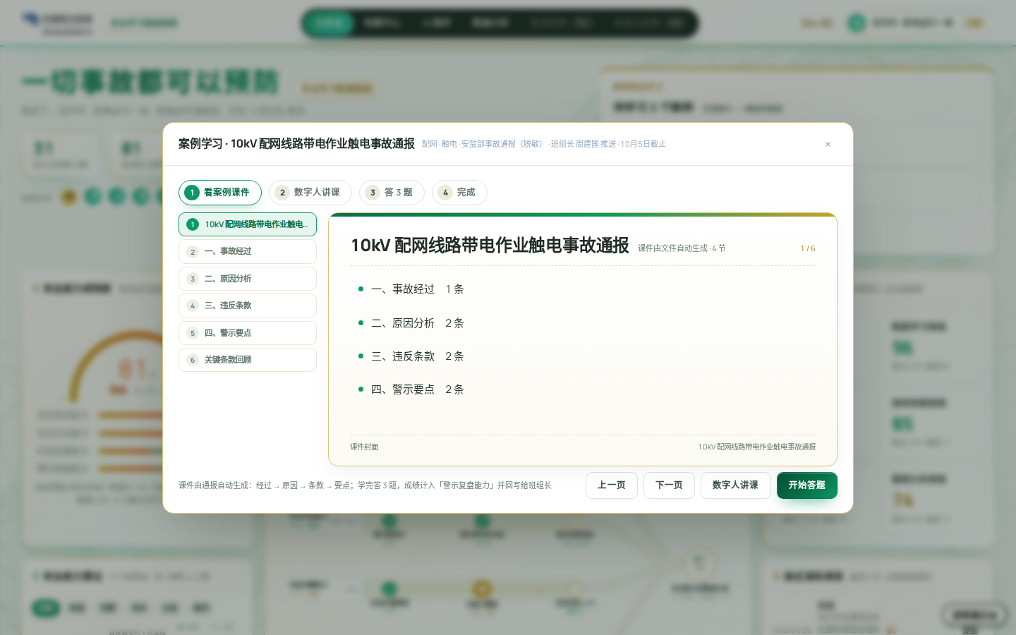
二、解决方案
解决方案的主要功能 · 制度学习内容生产线与案例推送学习
制度学习 · 数字人讲课
案例推送学习
按六个主题选公司制度文件后看自动分页课件，内置讲师逐页讲解，中文语音与口型、字幕同步，关键条款标黄；隐患判定、硬措施主题从公司题库抽单选、多选、判断题，其余主题由课件出题；训练模式答错即给依据，考核模式交卷后统一分析题型或章节掌握、关键条款、速度、错题与依据；真人数字人视频到货即替换。
班组长导入事故通报，规则抽取经过、直接与间接原因、违反条款、警示要点，生成案例课件与 3 道题推送全班；班员在工作台点开案例，看课件、听数字人讲课、答题后完成回写，完成情况与成绩一屏可见，成绩记入警示复盘能力。
Notes:
一份制度文件自动生产课件、数字人讲课、题目、考试与考试分析；班组长导入一份通报，十分钟内生成案例课件与 3 道题推送全班，完成情况一屏可见。

Slide 19
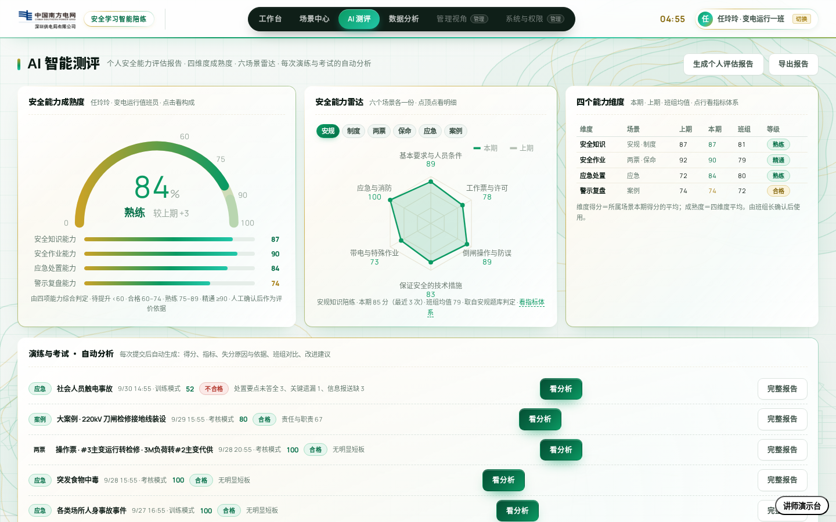
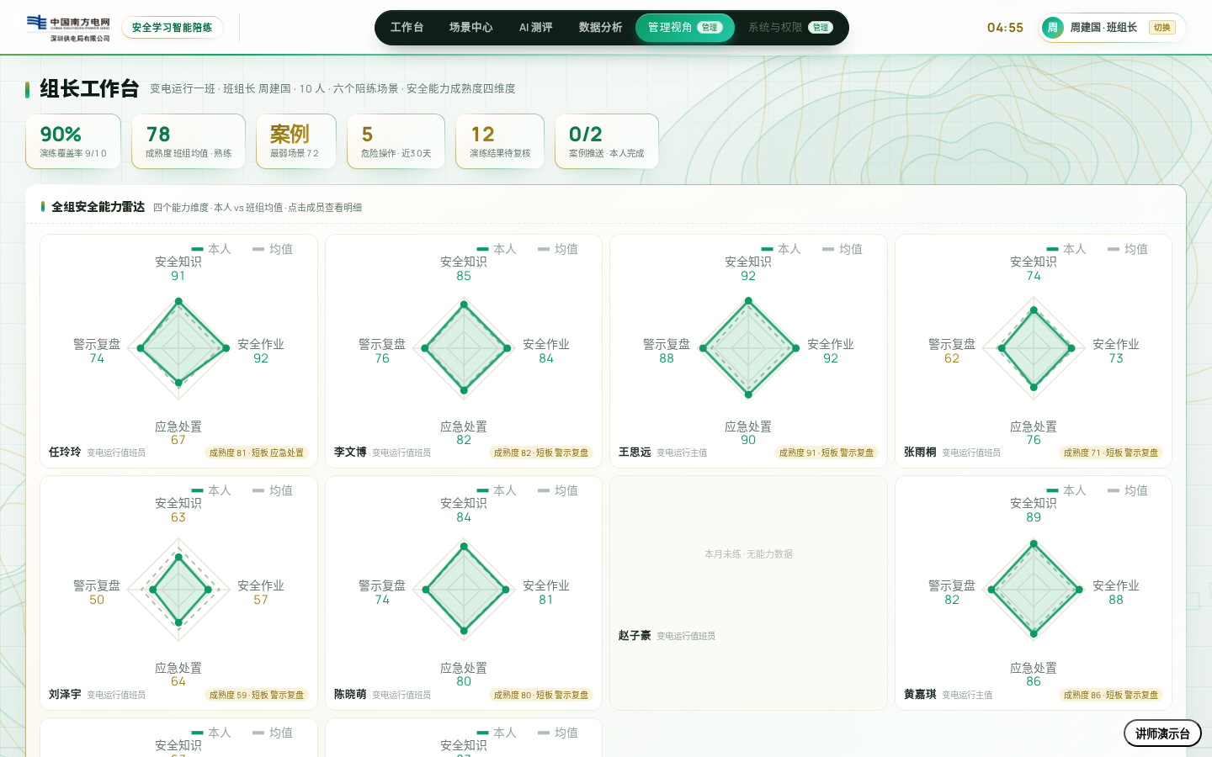
二、解决方案
解决方案的主要功能 · 能力评价与管理端
AI 测评 · 个人评估报告
管理视角 · 组长工作台
安全能力成熟度（待提升、合格、熟练、精通四级，由班组长确认后使用）、四维度得分与班组均值、六场景 35 项指标体系、每次演练的自动分析（得分、指标、失分原因与依据、改进建议），可生成与导出报告；成长档案给四维度雷达、六场景目标与差距、成长曲线与里程碑。
全组四维度雷达与六场景热力；演练结果复核；按场景、情境下发培训任务，学员完成即回写；案例推送完成情况与导入通报入口；班组考试分析（成绩分布、及格率、最易错题）；共性失分。数据分析页给成员横向对比、扣分来源瀑布、应急失分构成、自定义视图与导出。
Notes:
每次作答进入“场景指标 — 四维度 — 成熟度”数据链：AI 测评给个人评估报告，数据分析给班组横向对比与共性失分，班组长在管理视角复核、下发任务、推送案例。

Slide 20
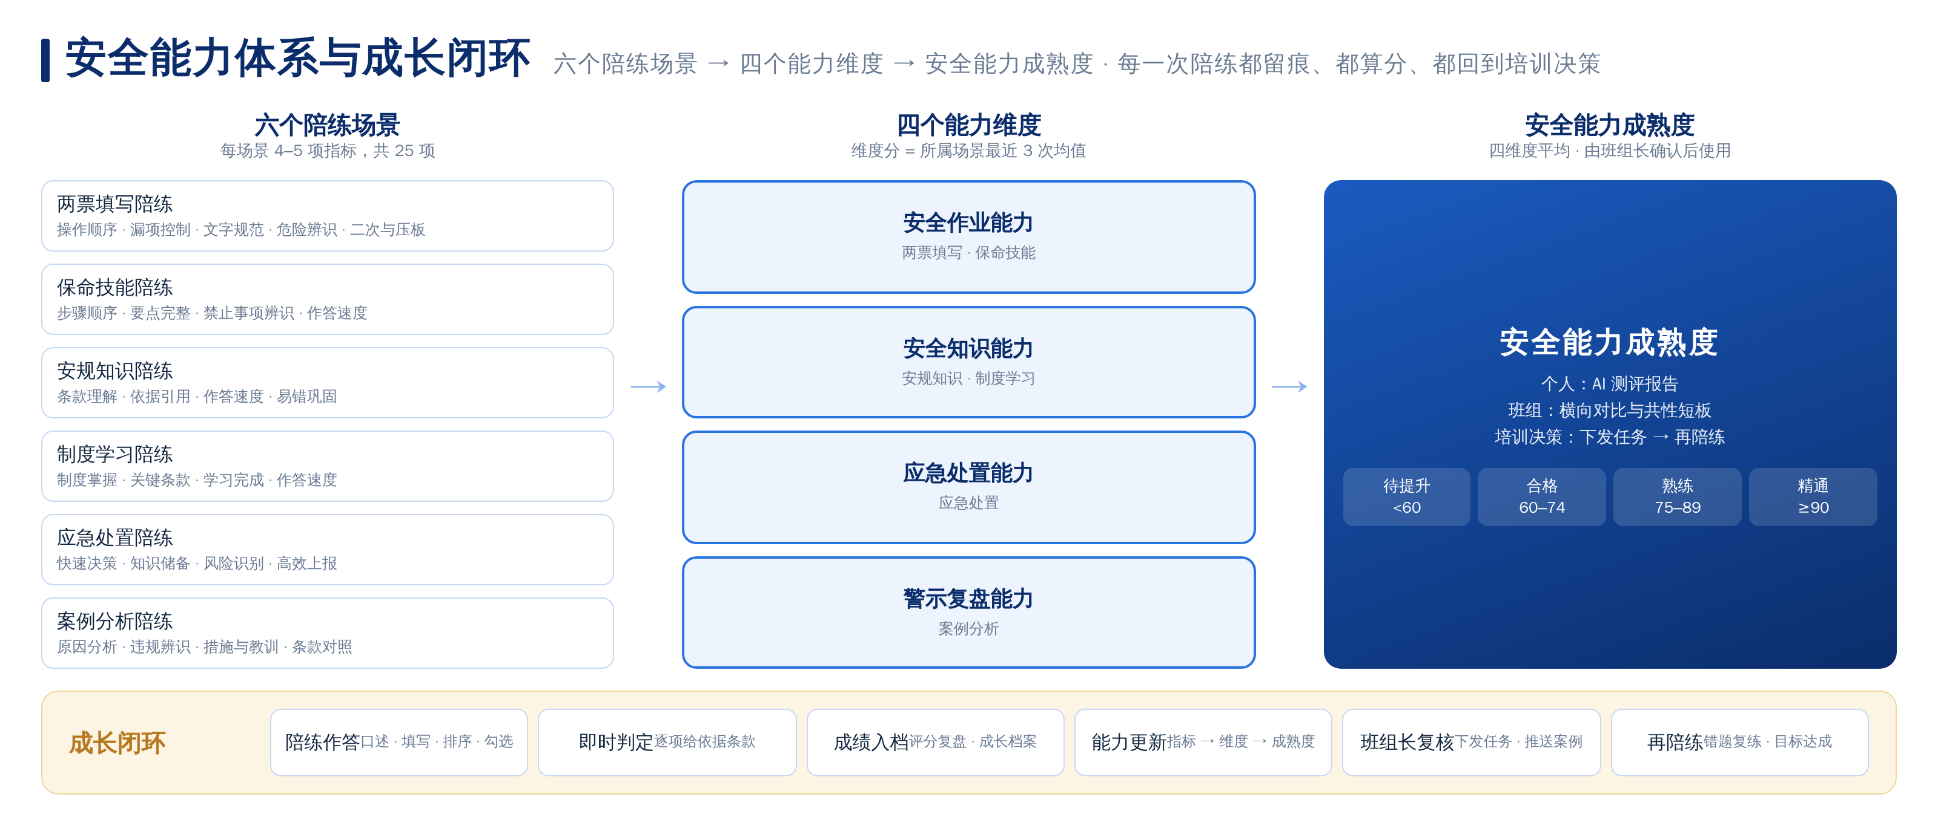
二、解决方案
成果的原创性、创新点
对练 = 操作 + 对话，不是纯问答
安全能力体系与成长闭环
1
学员以写票、选答、勾选、口述完成真实作业规程与安规考试题库约束下的作答，系统对每一项判定并留痕，与以问答为主的陪练方式形成差异
按标准票逐项判卷并给依据条款
2
先认出学员写法对应标准票哪一步，再判阶段、换序、漏项、文字与危险操作，同一根本错误只计一次；依据只引用真实条文，检索不到提示人工复核
六场景到成熟度的能力数据链
3
35 项按内容分类的场景指标汇成四个能力维度，再汇成安全能力成熟度，个人报告、班组对比与培训决策同源，每个数字可追溯到一次具体作答
一份文件自动生产课件、讲课、题目与考试分析
4
制度学习陪练、案例推送学习、知识课堂课件生产线三条学习线共用一条内容生产线，每题附依据原文
六个场景 → 35 项按内容分类的指标 → 四个能力维度（安全知识、安全作业、应急处置、警示复盘）→ 安全能力成熟度；班组长复核、下发任务、推送案例，学员再次陪练，能力随每一次作答持续生长。
人在回路
5
判卷标注、危险操作清单、应急事例与标准答案由业务专家审定后用于正式考核；成熟度与能力结论由班组长确认后使用；扣分值为配置项；标准票发布后冻结并带版本号
Notes:
五个创新点：对练等于操作加对话、按标准票逐项判卷并给依据条款、六场景到成熟度的能力数据链、一份文件自动生产课件讲课题目与考试分析、人在回路。

Slide 21
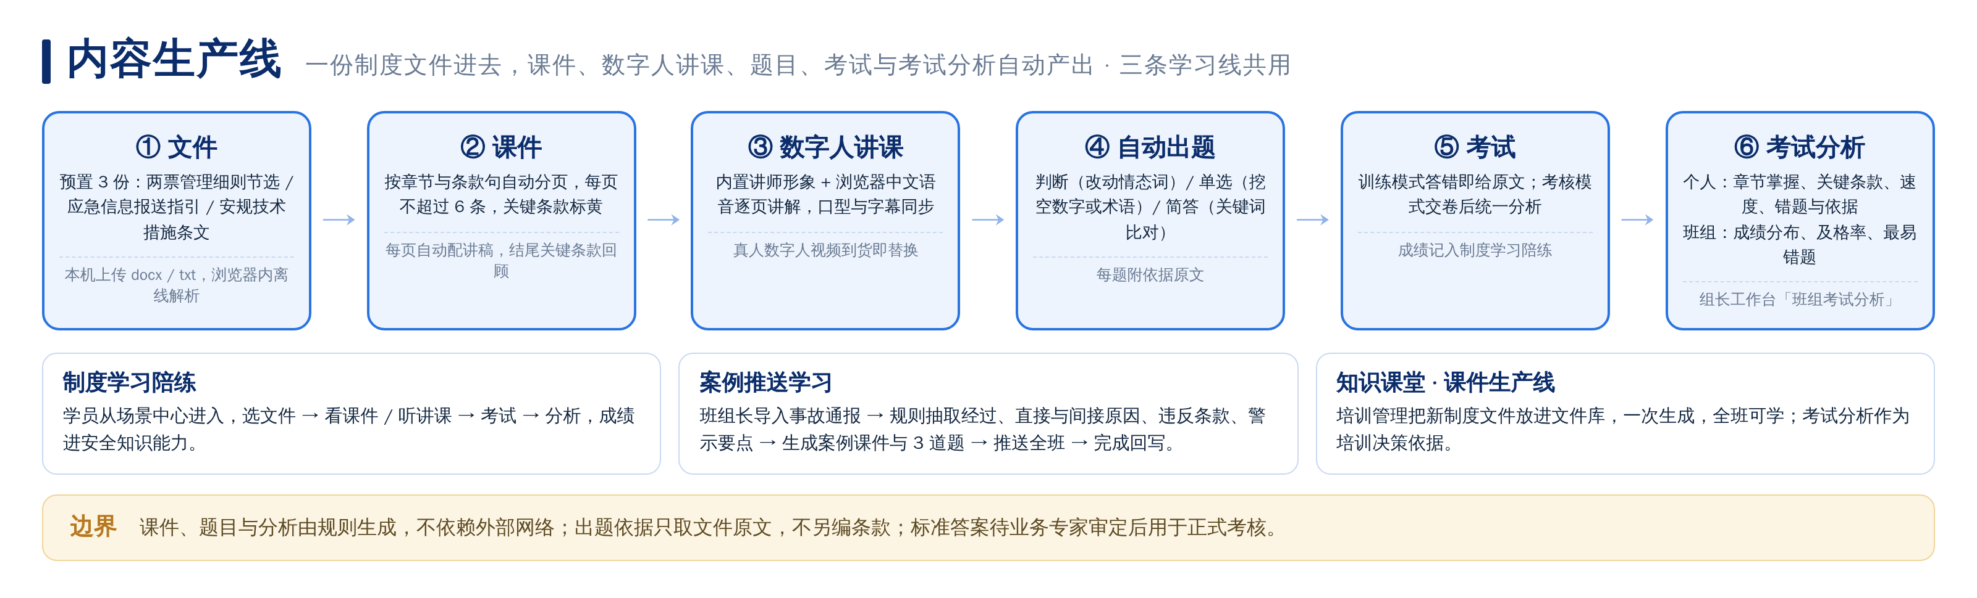
二、解决方案
应用场景创新突破点：一条内容生产线供给三条学习线
制度学习陪练
案例推送学习
知识课堂课件生产线
选文件 → 看课件 → 听数字人讲课 → 考试 → 考试分析，成绩记入制度学习场景
班组长导入通报 → 案例课件与 3 道题 → 推送全班 → 学习与答题 → 完成回写
文件库、生成课件、出题考试、导入文件；与人工智能知识课堂双向对接课程、题库、学时
Notes:
应用场景突破点：文件入库即自动分页成课件并配讲稿，自动生成题目并附依据原文，考试后自动给出个人与班组分析；制度学习陪练、案例推送学习、知识课堂课件生产线共用。

Slide 22
目录
一
成果介绍
二
解决方案
三
应用成效
四
推广价值
五
团队介绍

Slide 23
三、应用成效
产生的管理或业务效益：六个业务环节应用前后对比
业务环节 | 应用前 | 应用后 | 测算成效
两票填写训练与判卷 | 集中考核、纸面写票、教员人工判卷，一份操作票判卷约 15 至 20 分钟，错因依赖教员经验 | 训练模式边写边判并给三级提示，提交即按标准票逐项判卷，每条错误给位置、正确要求、执行原因与依据条款 | 判卷由分钟级降为即时，学员随时可练
应急处置演练 | 每年集中演练一至两次，情境固定，口述不留痕 | 17 类 21 个情境随时可练，情境每次不同，三步作答留痕，六类情境计入雷达、四项过程指标点评 | 每年 1 至 2 次 → 随时可练
安规、保命、案例与制度学习 | 刷题库、考记忆，错题不归因 | 从公司安规考试题库按类别抽题，答错即给制度名称及条款内容，指认依据，错题复练，薄弱类别进雷达；制度文件走内容生产线，隐患判定与硬措施用公司题库考试 | 学完即考、考完即析
案例警示教育 | 通报转发，看完即止 | 导入一份通报，十分钟内生成案例课件与 3 道题推送全班，完成回写、成绩可见 | 覆盖率、完成率、成绩可统计
培训内容生产 | 课件与题目由培训员人工编写，一份制度文件约需 2 个工作日 | 文件入库即自动分页成课件并配讲稿，自动生成单选、多选、判断题并附依据（有公司题库的主题直接抽题），考后自动分析 | 2 个工作日 → 分钟级
能力评价与培训决策 | 成绩登记归档，看不出短板 | 每次作答进入“场景指标 — 四维度 — 成熟度”数据链，个人报告、班组对比、按场景下发任务并回写 | 经验判断 → 数据驱动
注：以福田供电局变电运行一班 10 人为场景验证，演示数据按业务真实框架脱敏构建。
Notes:
六个环节应用前后对比：判卷由分钟级降为即时，演练由每年一两次变为随时可练，内容生产由天降到分钟，能力评价从登记归档变为数据链。

Slide 24
三、应用成效
产生的可量化的经济效益或社会效益
20 小时 / 月
即时
随时 可练
分钟级
培训管理用时减少
操作票判卷
每人每月训练次数
培训内容生产周期
每月出题、判卷与统计用时减少约 20 小时，班组长不再自己出题判卷统计
由教员人工判卷约 15 至 20 分钟降为提交即判，每条错误给依据条款
由集中演练的不足 1 次变为随时可练，每次作答留痕
一份制度文件由约 2 个工作日降到分钟级，课件、讲课、题目、考试一次生成
综合效益
社会效益
判卷尺度统一、依据可查：每条错误对应标准票步骤与安规、导则条款正文，不依赖教员个人经验
安全能力成熟度与六场景 35 项指标可作为作业授权与持证复审的能力证据，经班组长确认后接入人资系统
新规程、新制度发布当天即可培训、考核、分析；事故通报变成有记录、有成绩、有回写的全员学习
每人每月训练次数、合格率、危险操作发生率、共性失分按班组统计，纳入安全生产例会与隐患分析
一切事故都可以预防
安全能力从一年检验一次变为每天可练、每次可判、每人可追溯
经验可传承
标准票标注、处置要点、条文依据沉淀为可复用的素材与规则
基层减负
班组长不再自己出题判卷统计，培训员不再人工编课件与题目
Notes:
可量化效益：培训管理每月出题、判卷与统计用时减少约 20 小时，判卷即时，每人训练次数由不足 1 次变为随时可练，内容生产由 2 个工作日降到分钟级；社会效益：尺度统一、依据可查、能力证据可用。

Slide 25
三、应用成效
对标南方电网集团要求：投运后的响应机制与可检查输出
南方电网集团要求 | 成果建成后的响应机制 | 可检查的输出
安全生产责任制与本质安全（一切事故都可以预防） | 两票、应急、安规、保命技能训练成为日常行为；危险操作一票否决的训练结果反馈到作业授权与派工；共性失分驱动下发任务 | 每人每月训练次数、合格率、危险操作发生率、共性失分的班组统计；培训任务与完成回写
人才强企战略与技能人才队伍建设 | 安全能力成熟度与六场景 35 项指标按人、按班组形成报表，经班组长确认后作为作业授权、持证复审、岗位胜任评价的能力证据 | 个人评估报告、班组横向对比、成熟度认定记录接入人资系统
人力资源数智化创新与“人工智能知识课堂”融合 | 成果作为知识课堂的陪练入口，课程、题库、学时双向对接，陪练能力数据进入员工画像 | 课程与题库调用记录、学时回写记录、员工画像中的安全能力维度
建设新型电力系统对队伍能力持续更新的要求 | 新规程、新设备、新制度发布当天通过内容生产线生成课件、讲课、题目与考试，全员学习完成情况可追踪 | 课件与题库、考试记录、个人与班组考试分析
事故案例警示教育 | 公司下发的事故通报由班组长导入即生成案例课件与题目推送全班，班员看课件、听讲课、答题后回写 | 警示教育覆盖率、完成率与成绩统计；案例学习记入警示复盘能力
数字化转型与人工智能应用（大瓦特） | 情境生成、讲稿与点评语言组织、通报要点抽取依托公司电力人工智能创新平台与大瓦特大模型；判卷与计分为可配置规则引擎 | “大瓦特练机器、小瓦特练人”可复制样板；规则配置项与版本记录
基层减负 | 班组长不再自己出题判卷统计；一份文件生成课件与题目，一份通报生成案例推送 | 培训管理每月减少约 20 小时用时；内容生产与推送记录
数据安全与员工权益保护 | 公司内网部署；人员与成绩脱敏；按三类角色分级授权；判卷标注与标准答案经业务专家审定；成熟度与能力结论由班组长确认 | 权限矩阵、审定记录、确认记录、作答留痕
Notes:
成果投运后对集团要求的响应随每一次作答持续产生、可统计、可向上汇聚，逐项对照八个方面。

Slide 26
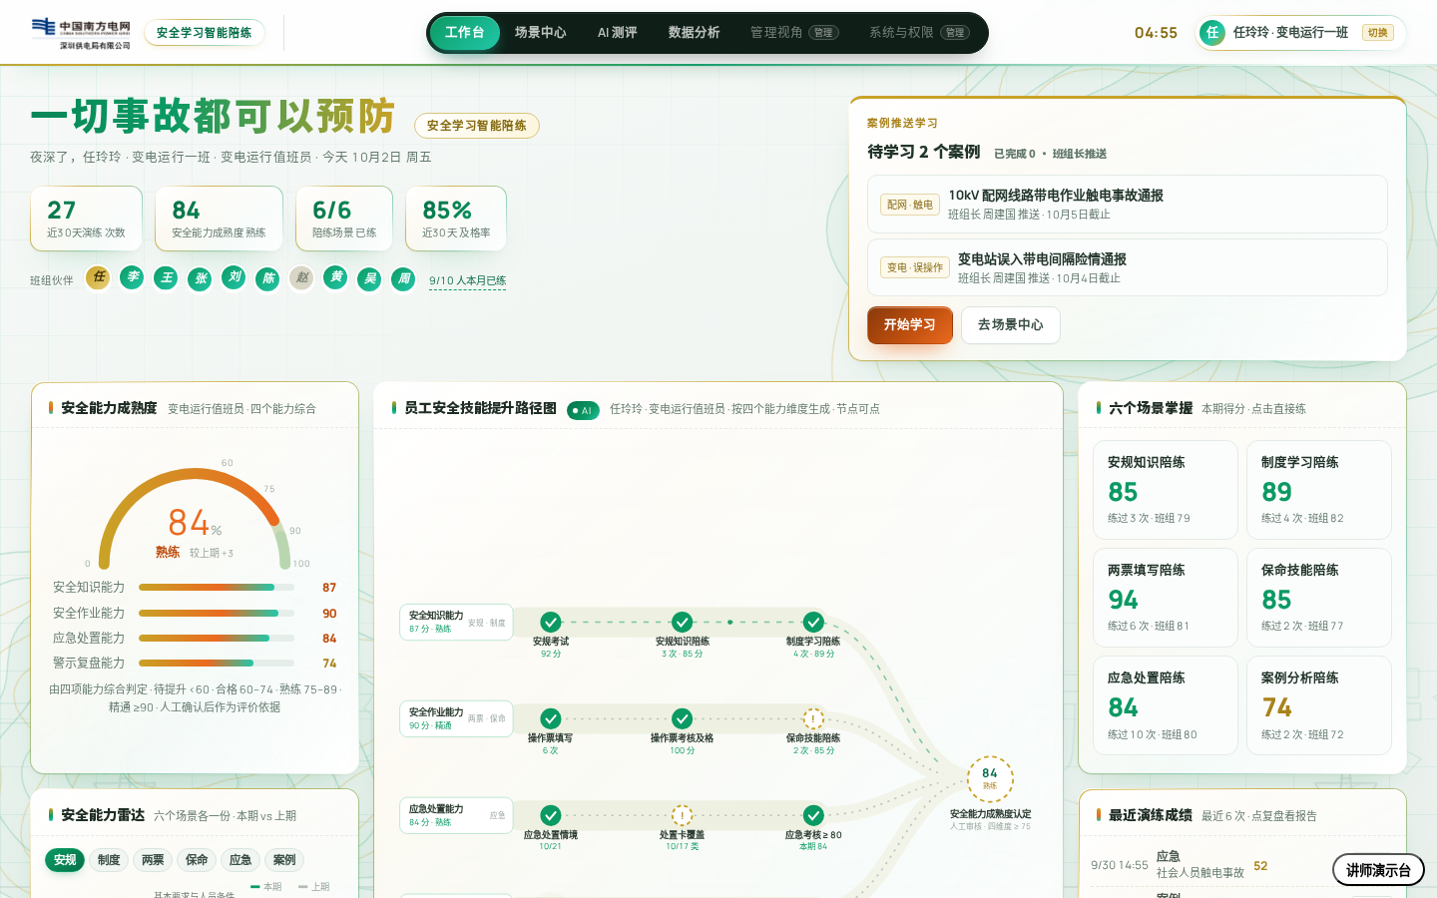
三、应用成效
当前的实用化和运营情况
应用范围
福田供电局变电运行班组（变电运行一班 10 人），一线生产人员、班组长、培训管理三类用户；两票、应急、安规等内容按配网与通用口径同样适用
建设进度
六个陪练场景、操作票判卷与应急计分引擎、内容生产线、案例推送学习、AI 测评与数据分析、管理视角已完成，单文件离线原型已可运行
素材对接
标准票标注、应急处置卡、19 条真实条文、保命技能清单、脱敏案例与制度文件库已结构化；判卷标注与标准答案由业务专家审定后用于正式考核
工作台 · 安全能力一屏可见
标语区与案例推送学习卡；左列安全能力成熟度与安全能力雷达（六场景可切换，维度按内容分类）；中间员工安全技能提升路径图（四泳道，节点可点进对应场景）；右列六个场景掌握与最近演练成绩。每个数字可下钻到记录。
运行安排
2026 年四季度在变电运行班组试点运行；每人每月训练次数、合格率、危险操作发生率按月统计；一般顺序错误扣分值、各阶段完成条件等口径由业务部门确认后启用
Notes:
实用化：应用范围、建设进度、素材对接、运行安排四方面，试点条件已具备。

Slide 27
目录
一
成果介绍
二
解决方案
三
应用成效
四
推广价值
五
团队介绍

Slide 28
四、推广价值
推广计划：推广对象、推广模式、预期效果
2026 年四季度
2027 年上半年
2027 年下半年起
1
2
3
班组试点
全局复制
接入知识课堂
福田供电局变电运行班组试点运行，业务专家审定判卷标注与标准答案
推广至深圳供电局变电、配网专业班组，完成输电、营销口径的素材配置
具备向网内其他单位推广并接入人工智能知识课堂作为统一陪练入口的条件
推广对象
推广模式
预期效果
公司各供电局变电、配网、输电、营销等专业的一线生产人员、班组长与培训管理人员
以更换素材的方式复制：标准票与标注、处置卡、安规考试题库（27 个专业内置，按专业切换）、制度文件与制度题库均为素材配置，判卷、计分、出题规则与页面框架不变；六个场景按模块组织，可按专业开关；单文件离线、不依赖外部模型，任何供电局内网即可运行
每位学员每月训练次数由不足 1 次变为随时可练；培训管理每月用时减少约 20 小时；判卷尺度统一、依据可查；成熟度与六场景指标作为能力证据接入人资系统，训练数据按统一口径向公司、向集团汇聚
Notes:
推广按班组试点、全局复制、接入公司人工智能知识课堂作为统一陪练入口三级推进；以更换素材的方式复制。

Slide 29
四、推广价值
潜在的商业价值和社会价值 · 潜在价值的开发计划
潜在价值
潜在价值的开发计划
管理价值
安全能力成熟度与六场景指标成为作业授权、持证复审、岗位胜任评价的能力证据；训练频次、合格率、危险操作发生率纳入安全生产例会
系统对接
1
接入人工智能知识课堂（课程、题库、学时回写）与人资系统（作业授权、培训台账），能力数据进入员工画像
素材扩展
社会价值
安全能力从一年检验一次变为每天可练、每次可判、每人可追溯；新制度当天变成培训与考核，事故通报变成全员有记录的学习
2
完成输电、营销专业的标准票与处置卡配置（题库已含 27 个专业），复制到其他专业班组
能力深化
3
情境生成、讲稿点评、通报抽取接入大瓦特大模型在线服务；真人数字人视频替换内置讲师
商业价值
更换素材即可复制到变电、配网、输电、营销专业班组，形成公司级安全能力训练与评价工具并接入知识课堂
审定与版本管理
4
判卷标注、危险操作清单、应急事例与标准答案经业务专家审定后发布，标准票冻结并带版本号
开发计划与推广计划同步推进：班组试点 → 全局复制 → 接入知识课堂。
Notes:
潜在价值分管理、社会、商业三个层面；开发计划四项：系统对接、素材扩展、能力深化、审定与版本管理。

Slide 30
四、推广价值
价值定位：一切事故都可以预防，前提是每个人都练到位
把“练到位”做成了每天可发生、每次可判定、每人可追溯的事，让安全能力成为公司数字化转型中一组真实的数据
对学员
对班组长
对公司
对南方电网集团
随时可练、可反复出错；每条错误给依据条款，知道错在哪、为什么错；能力成长有曲线、有目标、有里程碑。
不再自己出题判卷统计；全组四维度与六场景热力一屏可见，共性失分驱动下发任务与推送案例，完成即回写。
安全生产、技能人才队伍建设与作业授权管理、人力资源数智化的要求有了可比较、可追溯的能力数据口径；与人工智能知识课堂形成“课堂供给内容、陪练产生能力数据”的分工。
集团安全生产责任制、人才强企、知识课堂融合、新型电力系统能力更新、事故案例警示教育、人工智能应用六项要求，在一线班组有了随每一次作答持续产生、可统计、可向上汇聚的响应机制。
让“小瓦特练人”成为公司人工智能能力落到一线班组的另一条路径。
投运后训练频次与合格率可统计、成熟度作为能力证据接入人资系统、新制度当天变成培训与考核、事故通报变成全员有记录的学习；公司与南方电网集团对安全生产、人才队伍、学习平台融合与警示教育的要求在一线班组有了持续响应的机制，为集团提供可复制的训练与评价工具。
Notes:
结尾价值定位：对学员、对班组长、对公司、对南方电网集团四个层面——把练到位做成每天可发生、每次可判定、每人可追溯的事，公司与集团的要求在一线班组有了持续响应的机制。

Slide 31
目录
一
成果介绍
二
解决方案
三
应用成效
四
推广价值
五
团队介绍

Slide 32
五、团队介绍
团队成员相关信息与具体职能分工
业务负责人
技术负责人
项目负责人
演示负责人
（填写姓名）
（填写姓名）
（填写姓名）
（填写姓名）
单位 · 岗位
单位 · 岗位
单位 · 岗位
单位 · 岗位
提供操作票考核试卷、应急处置卡与制度文件；组织业务专家审定判卷标注、危险操作清单与标准答案；组织班组参与验证
负责判卷与计分引擎、内容生产线、数字人讲师、平台对接与内网部署
统筹进度、资源与质量，组织阶段评审与验收
负责演示路径设计、现场汇报与答辩
申报单位：深圳供电局有限公司 · 业务单位：福田供电局
Notes:
团队成员与分工：业务、技术、项目、演示四位负责人（姓名待填）。

Slide 33
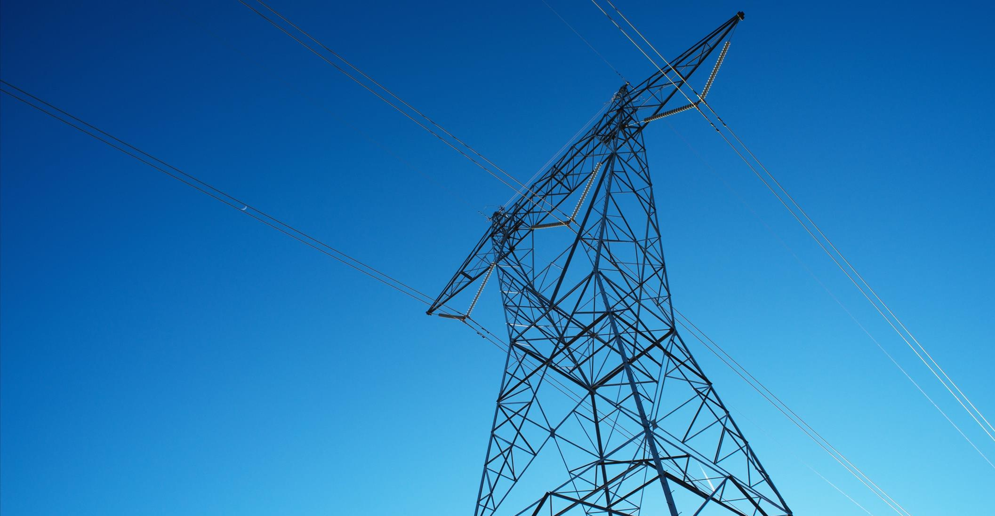
THANKS
安全学习智能陪练项目组
汇报完毕!
汇报人：（填写姓名）
时间：2026 年 10 月
Notes:
谢谢各位评委。

